Slide 1
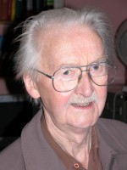
Randolph Quirk
PLIN041 Vývoj počítačové lingvistiky – jaro 2015
Kristýna Pličková

Slide 2
Charles Randolph Quirk
narodil se12. července 1920 na ostrově Man
1939 studoval angličtinu na Univeristy College London pod Albertem H. Smithem (Aberystwyth, Wales), o rok později studium přerušil
1940–1945 sloužil u Bomber Command RAF, dosáhl hodnosti majora
zájem o výbušniny vedl ke studiu chemie

Slide 3
1945 pokračuje ve studiu angličtiny na UCL (Bloomsbury, Londýn)
1947 dokončil studium a byl pozván na stáž do Cambridge, ale odmítl
1947–1952 vyučoval na UCL, získal magisterský titul z fonologie a dokončil disertační práci o syntaxi
1951–52 postgraduální stáž na Yale University a na Michigan State University

Slide 4
krátce po návratu z USA přešel na University of Durham
1954 docentem
1958 profesorem
1960 na UCL jako profesor
1968–1981 Quain Professor of English language and literature
1981–1985 rektor UCL
1985 čestný titul Doctor of Letters University of Bath

Slide 5
Výuka na UCL
Stará angličtina a středověká angličtina
Historie anglického jazyka
spolupracoval s Katedrou fonetiky (Alfred Charles Gimson a J.D. O'Connor), občas zkoušející u ústních zkoušek z fonetiky

Slide 6
Survey of English Usage
založen 1959 na Katedře anglického jazyka a literatury (Department of English Language and Literature at University College London)
první pracoviště zabývající se korpusy v Evropě

Slide 7
kromě Quirka se na SEU podílelo mnoho uznávaných lingvistů:
Valerie Adams,
John Algeo,
Dwight Bolinger,
Noël Burton-Roberts,
David Crystal,
Derek Davy,
Jan Firbas,
Sidney Greenbaum,
Liliane Haegeman,
Robert Ilson,
Ruth Kempson,
Geoffrey Leech,
Terttu Nevalainen,
Jan Rusiecki,
Jan Svartvik,
Joe Taglicht
a mnoho dalších

Slide 8
cílem bylo popsat gramatický repertoár dospělých, vzdělaných rodilých mluvčích v Británii:
"their linguistic activity ranges from writing love letters or scientific lectures to speaking upon a public rostrum or in the relaxed atmosphere of a private dinner party. Since native speakers include lawyers, journalists, gynaecologists, school teachers, engineers, and a host of other specialists, it follows that [...] no grammarian can describe adequately the grammatical and stylistic properties of the whole repertoire from his own unsupplemented resources: 'introspection' as the sole guiding star is clearly ruled out" (Svartvik & Quirk, 1980)

Slide 9
milion slov
psaná a mluvená angličtina z 1955–1985
200 textů o 5000 slovech
mluvené texty – dialog i monolog
psané texty – tištěné a rukopisné materiály, připravené čtené texty (vysílání, projevy)
původně v podobě tisíců papírových lístečků s podrobnými anotacemi
později převeden do elektronické podoby

Slide 10
Quirk označoval SEU jako „deskriptivní registr“, „primární materiál“, „texty“
na SEU je založeno dílo A Comprehensive Grammar of the English Language

Slide 11
A Comprehensive Grammar of the English Language
deskriptivní gramatika angličtiny
autoři Randolph Quirk, Sidney Greenbaum, Geoffrey Leech a Jan Svartvik
poprvé uveřejněna 1985
1991 nazvaná „největší současnou gramatikou, protože je nejdůkladnější a nejpodrobnější, jakou máme“, „gramatika, která překročila národní hranice“

Slide 12
navrhovali spíše deskriptivní než normativní gramatiku
chtěli ukázat, že rozdílné skupiny mluvčích užívají jazyk jinak
správné je to, co se užívá v komunikaci

Slide 13
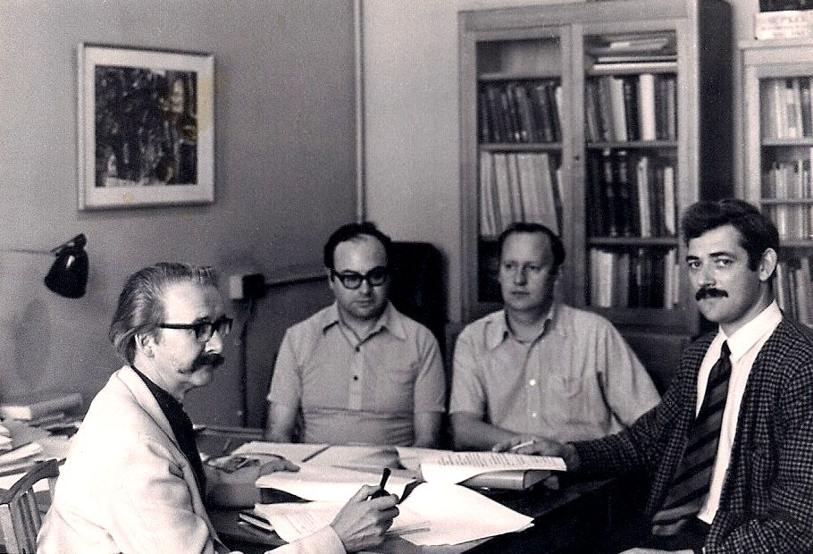
The 'Gang of Four' in the 1970s: Quirk, Greenbaum, Svartvik and Leech

Slide 14
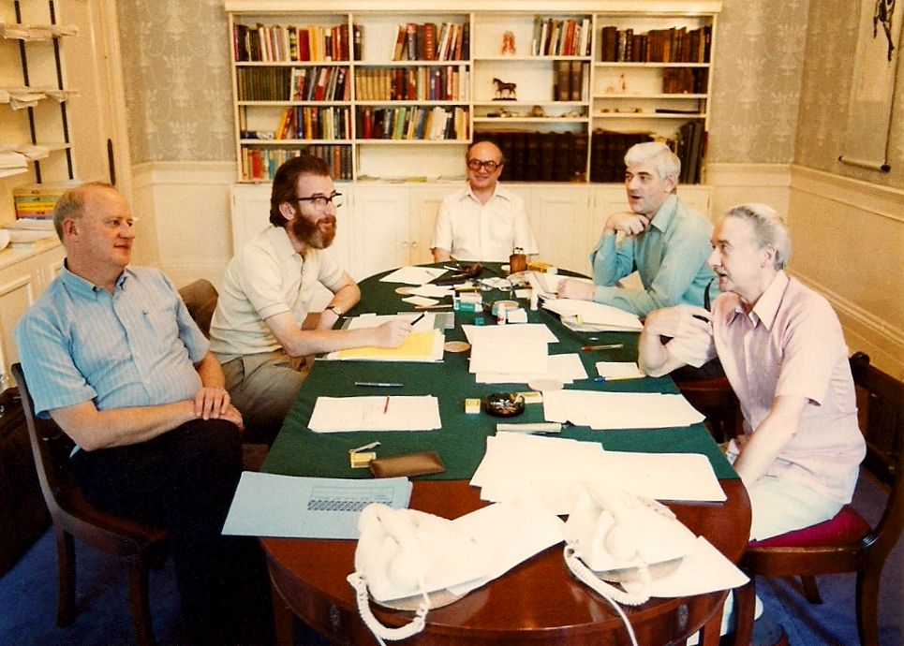
The 'Gang of Five' in 1983: Svartvik, Crystal, Greenbaum, Leech and Quirk

Slide 15
Bibliografie
Quirk, Randolph; Wrenn, Charles Leslie (1957). An Old English Grammar. Taylor & Francis. Pp. 166.ISBN 0-416-77240-4.
Quirk, Randolph; Greenbaum, Sidney; Leech, Geoffrey; Svartvik, Jan (1985). A comprehensive grammar of the English language. Harlow: Longman. Pp. 1779. ISBN 0-582-51734-6.
Quirk, Randolph (1986). Words at work: lectures on textual structure. NUS Press. Pp. 137. ISBN 9971-69-102-7.
Greenbaum, Sidney; Quirk, Randolph (1990). A Student's Grammar of the English Language. Addison Wesley Publishing Company. Pp. 496. ISBN 0-582-05971-2.

Slide 16
Zajímavosti
CBE (Commander of the Most Excellent Order of the British Empire): Řád britského impéria
FBA (Fellow of British Academy): člen Britské akademie (pro humanitní a společenské vědy)
v letech 1985–1989 předseda Britské akademie
od 1994 držitel nedědičného titulu baron

Slide 17
v současnosti zasedá ve Sněmovně lordů
ženatý s německou lingvistkou Gabriele Stein, pobývají v Německu a v Anglii

Slide 18
Zdroje
http://en.wikipedia.org/wiki/Randolph_Quirk
http://www.ucl.ac.uk/english-usage/about/history.htm
http://www.ucl.ac.uk/english-usage/about/svartvik.htm
http://en.wikipedia.org/wiki/Survey_of_English_Usage
http://en.wikipedia.org/wiki/A_Comprehensive_Grammar_of_the_English_Language
http://en.wikipedia.org/wiki/List_of_Vice-Chancellors_of_the_University_of_London
Obrázky
http://www.ucl.ac.uk/english-usage/about/history.htm

